Slide 1

Implementasi Convolutional Neural Network (CNN) untuk Klasifikasi Gambar Berwarna.
Disusun Oleh :
Sholahuddin Yusuf Al Ayubi – 2411070071
Mush’ab Abdurrahman Fatin - 2411070062

Slide 2
Tujuan Pembelajaran (Agenda)
Masalah: Keterbatasan MLP
Arsitektur CNN & Ekstraksi Fitur
Tahap Klasifikasi
Hasil Eksperimen & Optimasi
Implementasi di Dunia Nyata

Slide 3
Masalah: Mengapa Bukan Neural Network Biasa (MLP)?
Permasalahan MLP :
Gambar memiliki pola spasial (hubungan antar piksel tetangga).
MLP meratakan gambar (Flatten) -> Kehilangan konteks posisi objek.
Sensitif terhadap pergeseran: Objek geser sedikit, MLP bisa gagal.
Parameter Explosion: Berat secara komputasi untuk resolusi tinggi.
Dampak
Komputasi lebih berat.
Kurang efektif untuk pengolahan citra.
Kata Kunci Spatial Invariance Visual
Perbandingan gambar asli dengan hasil flatten pada MLP.

Slide 4
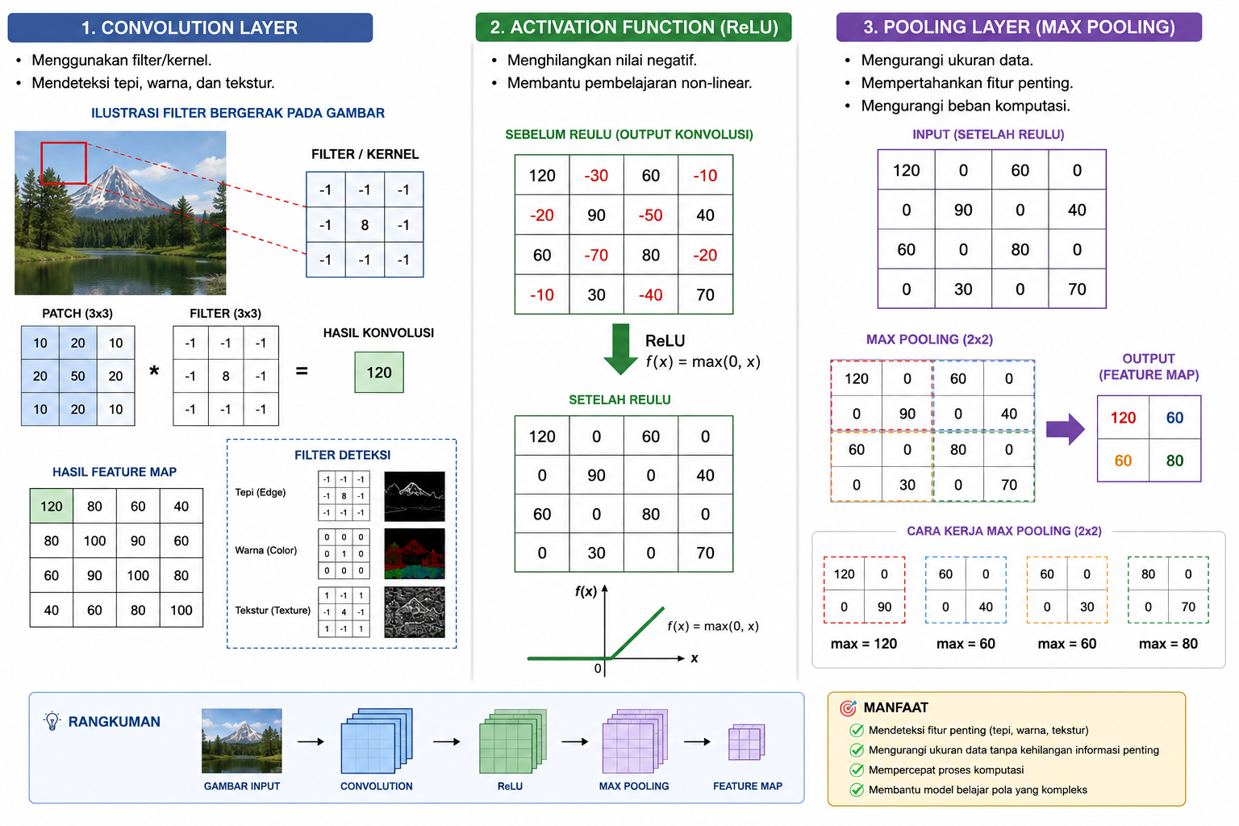
Arsitektur CNN: Tahap Ekstraksi Fitur
Fungsi: Bertindak sebagai 'kaca pembesar' otomatis.
Kernel/Filter: Bergeser menyusuri gambar untuk mencari pola.
Output: Mendeteksi fitur dasar (tepi, garis) hingga kompleks (bentuk).
Parameter Sharing: Menggunakan filter yang sama untuk seluruh gambar (efisien).

Slide 5
Arsitektur CNN: Tahap Ekstraksi Fitur : ReLU Activation
Fungsi: Memperkenalkan sifat Non-Linear ke dalam model.
Cara Kerja: Mengubah nilai negatif menjadi nol.
Manfaat: Mempercepat proses belajar (training) dan mencegah model hanya mempelajari hubungan linear sederhana.

Slide 6
Arsitektur CNN: Tahap Ekstraksi Fitur : Max Pooling
Fungsi: Kompresi data (Meringkas ukuran gambar).
Manfaat: Mengurangi beban komputasi secara signifikan.
Robustness: Membuat model lebih kebal terhadap pergeseran objek (Translation Invariance).

Slide 7
Arsitektur CNN: Tahap Ekstraksi Fitur

Slide 8
Arsitektur CNN: Tahap Klasifikasi
Flattening: Mengubah fitur 2D/3D menjadi vektor 1D.
Dense Layer (Fully Connected): Menganalisis gabungan fitur untuk prediksi.
Softmax: Memberikan skor probabilitas untuk setiap kelas (Contoh: Pesawat 90%, Burung 10%).

Slide 9
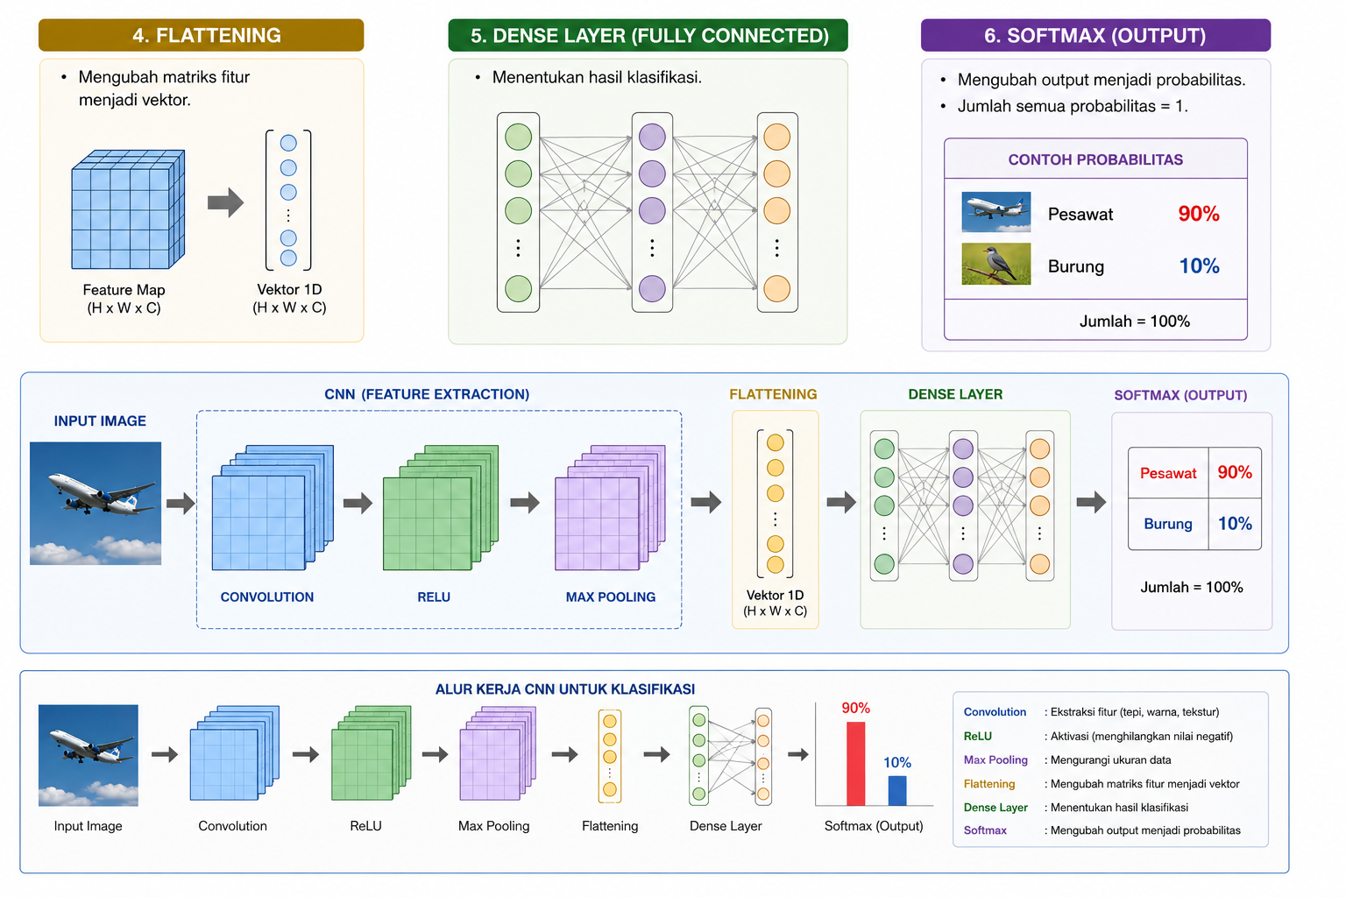
Arsitektur CNN: Tahap Klasifikasi

Slide 10
Dataset: CIFAR-10
Objek Koleksi 60.000 gambar berwarna skala kecil (32x32 piksel).
10 Kelas: Dari kendaraan (Pesawat, Mobil Kapal, Truk), hingga hewan (Burung, Kucing, Rusa, Anjing, Katak, Kuda).
Tantangan: Resolusi rendah membuat fitur visual menjadi ambigu.

Slide 11
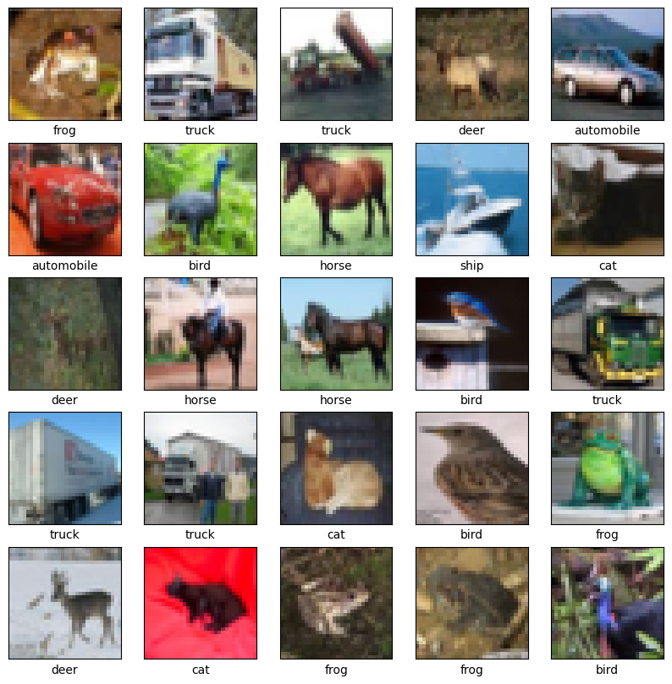
Dataset: CIFAR-10

Slide 12
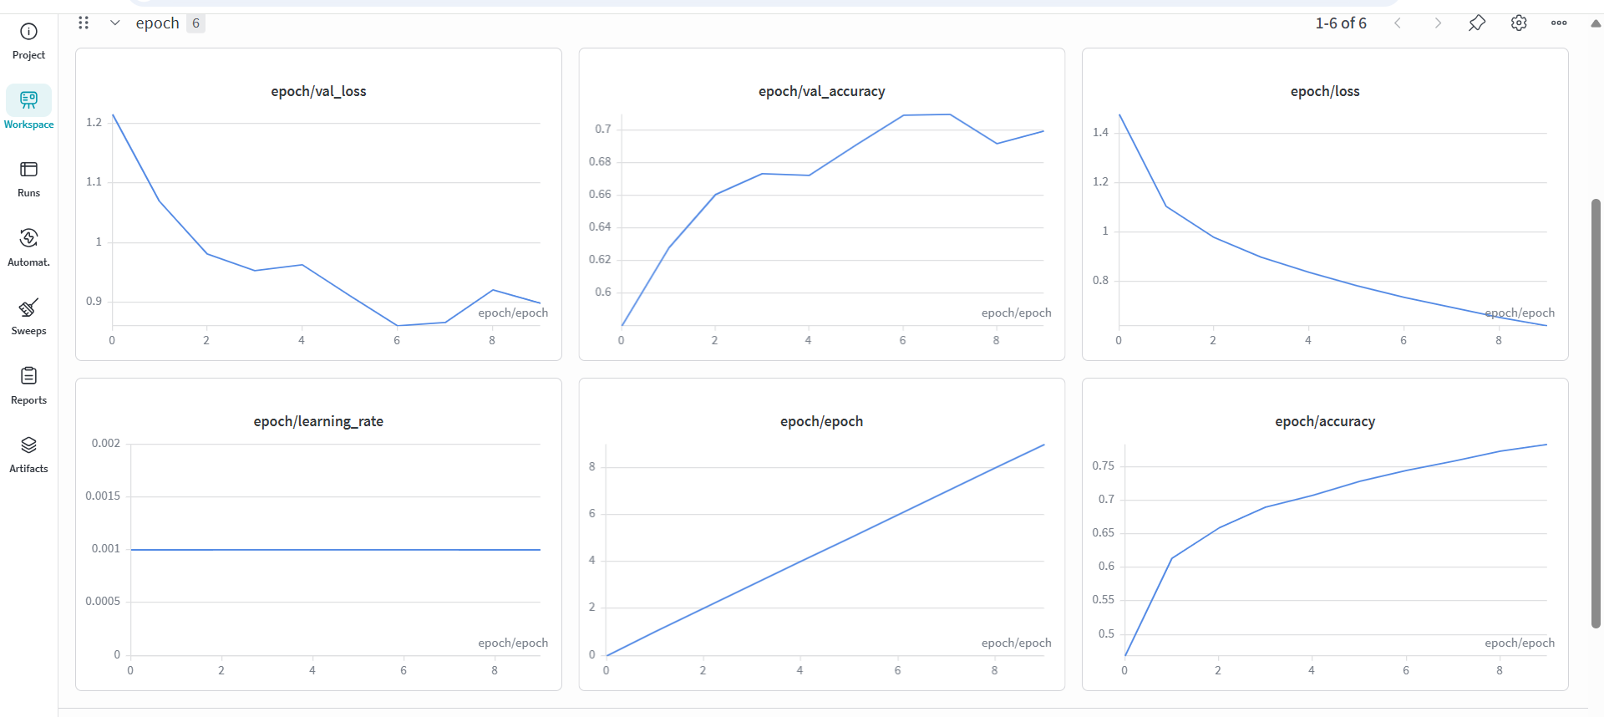
Hasil Eksperimen Model Baseline

Slide 13
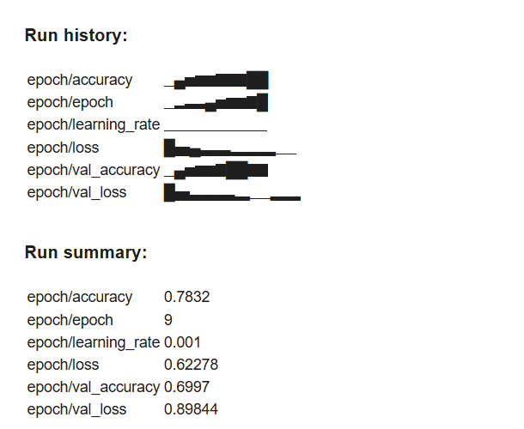
Hasil Eksperimen Model Baseline
Akurasi Training: 78.32%
Akurasi Validation: 69.97%
Masalah Utama: Terjadi Overfitting (selisih gap hampir 9%).
Kesimpulan: Model menghafal data latihan tapi gagal mengenali data baru secara optimal.

Slide 14
Strategi Optimasi Model
Dropout: Mematikan neuron secara acak untuk mencegah ketergantungan pada satu fitur (solusi overfitting).
Batch Normalization: Menstabilkan data di setiap layer agar belajar lebih cepat. (konvergen).
Learning Rate Scheduler: Menyesuaikan kecepatan belajar agar model tidak 'melompat' saat mendekati titik optimal.

Slide 15
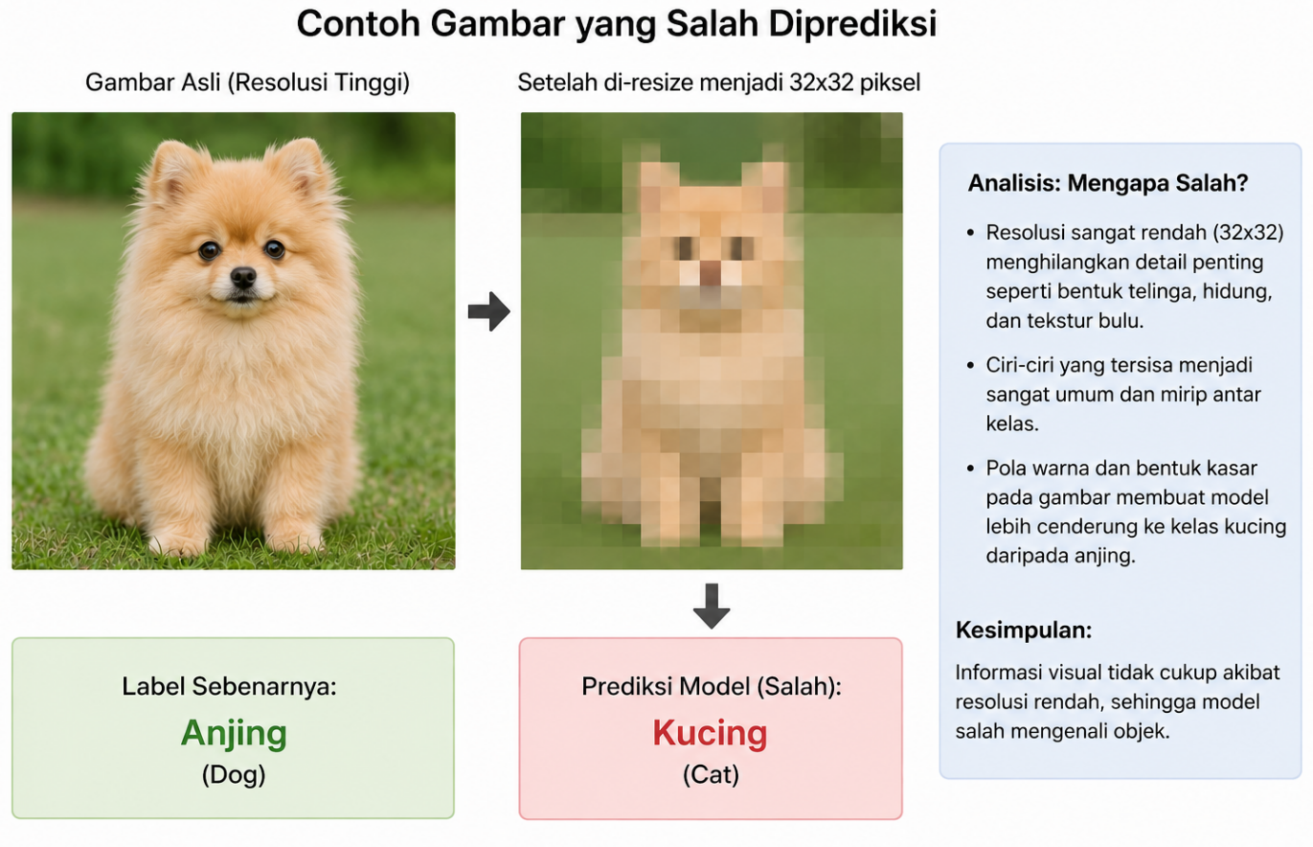
Analisis Kesalahan (Error Analysis)

Slide 16
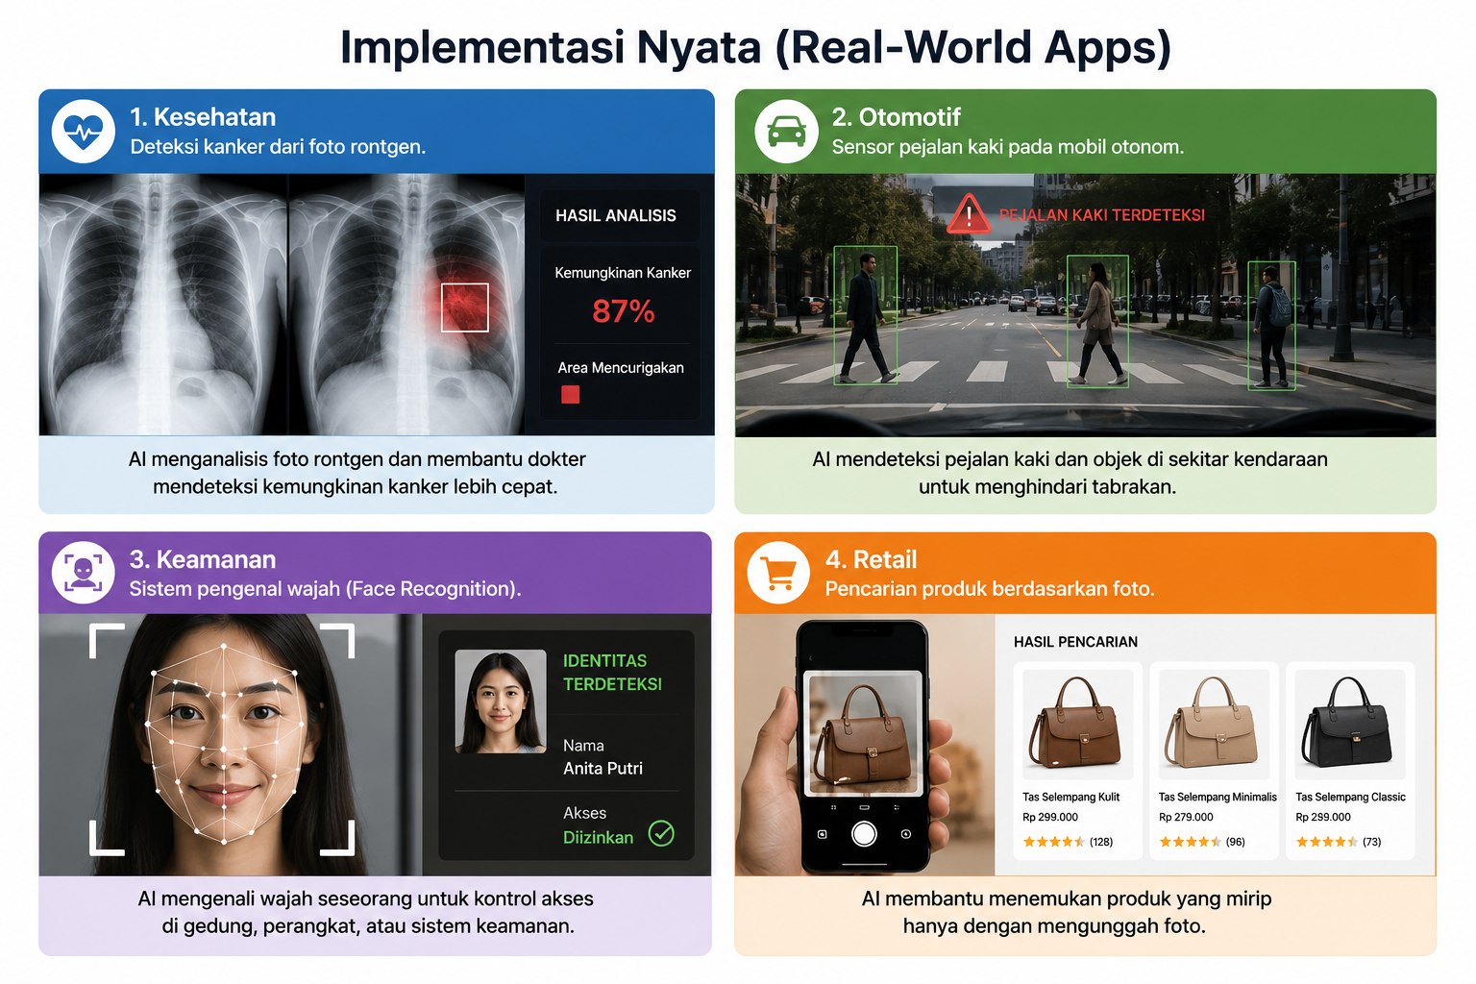

Slide 17
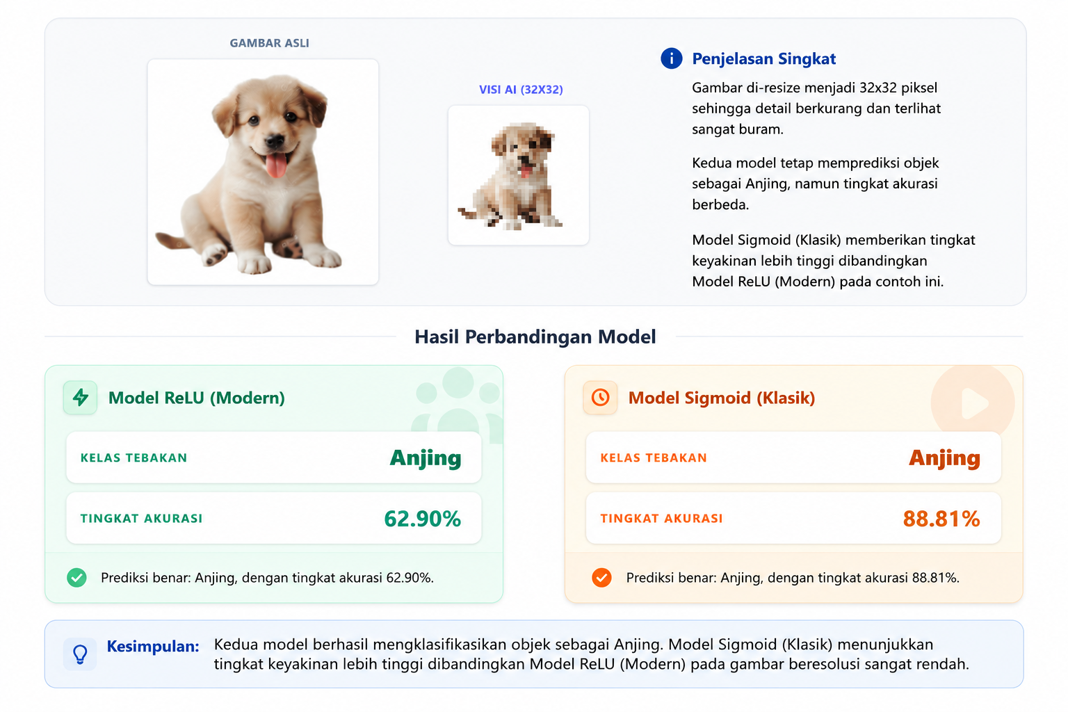
Perbandingan Model ReLu dan Model Sigmoid

Slide 18
Kesimpulan & Refleksi
Kesimpulan :
Convolutional Neural Network (CNN) lebih efektif dibandingkan MLP untuk klasifikasi gambar karena mampu mengenali pola visual seperti bentuk, warna, dan tekstur. Pada dataset CIFAR-10, model memperoleh akurasi training 78.32% dan validation 69.97%, namun masih mengalami overfitting sehingga diperlukan optimasi seperti Dropout dan Batch Normalization.CNN telah banyak digunakan pada bidang kesehatan, kendaraan otonom, keamanan, dan retail, sehingga menjadi teknologi penting dalam perkembangan Artificial Intelligence dan Computer Vision.
Refleksi :
Praktikum ini menunjukkan bahwa keberhasilan model AI tidak hanya ditentukan oleh akurasi, tetapi juga kemampuan model dalam mengenali data baru dan meminimalkan kesalahan prediksi.

Slide 19

Thanks!
Do you have any questions?
Please keep this slide for attribution

